Slide 1
ЕМД 29.01.2022
МАОУ Абатская СОШ № 1
школа – партнер проекта
Подготовила куратор проекта Вахова В.А.

Slide 7
Агротехнологические классы на 2021 – 2022 учебный год
№ | Наименование ОУ | Численность обучающихся
 |  | 9 класс | 10 класс | 11 класс
1 | МАОУ Абатская СОШ № 1 | 15 | 5 | 0
2 | Быструшинская СОШ | 9 | 3 | 3
3 | Ощепковская СОШ | 5 | 0 | 0
4 | МАОУ Абатская СОШ № 2 | 6 | 2 | 1
5 | Болдыревская СОШ | 0 | 2 | 0
6 | Тушнолобовская СОШ | 0 | 1 | 0
7 | Партизанская СОШ | 0 | 2 | 0
8 | Коневская СОШ | 0 | 2 | 1
Итого |  | 35 | 17 | 5

Slide 9
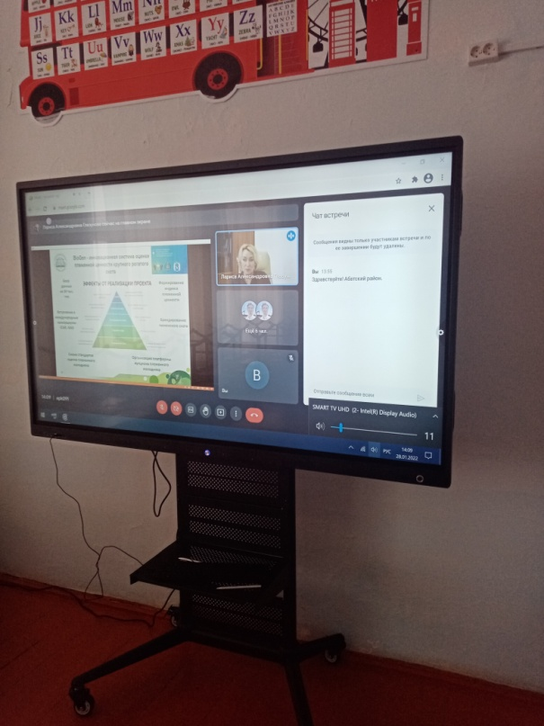
Учебный профориентационный курс для обучающихся 9, 10 и 11 агротехнологических классов в режиме online

Slide 10
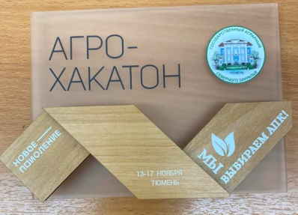
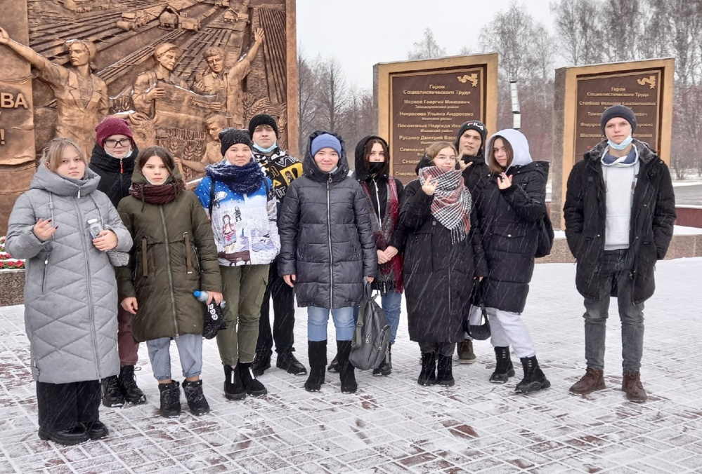
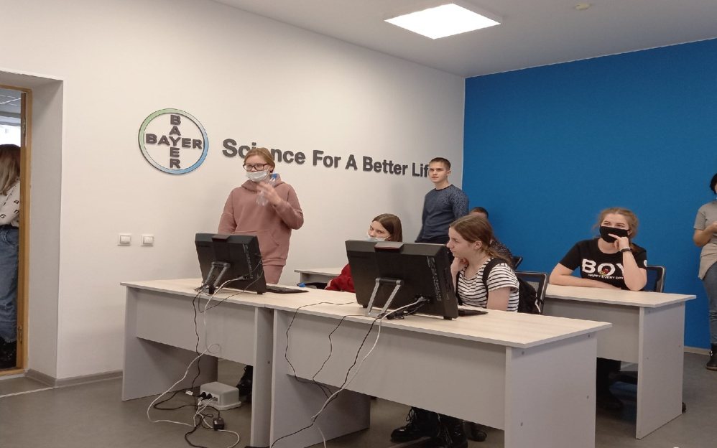
«Агрохакатон»

Slide 11
Встреча обучающихся 9 классов с руководителями и специалистами сельскохозяйственных организаций района

Slide 12
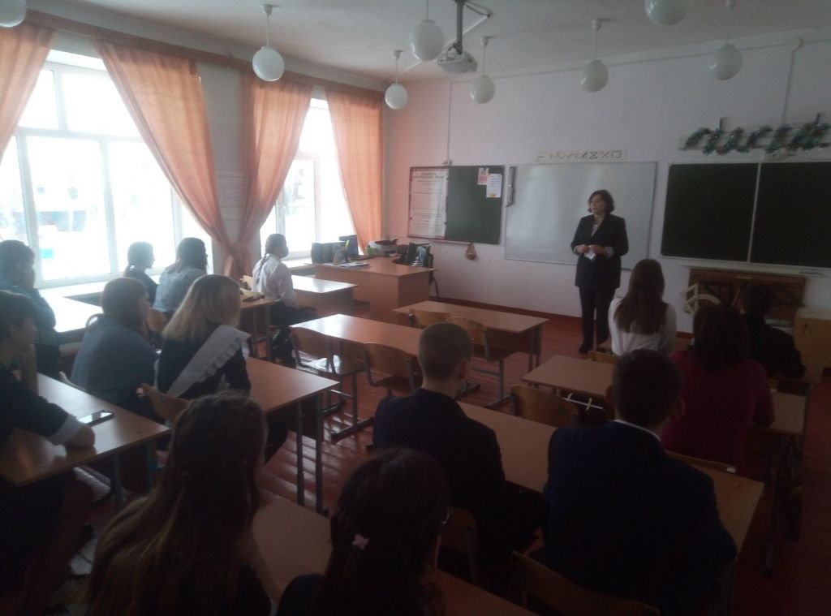
Встреча обучающихся 10, 11 классов с преподавателем ФГБОУ ВО «Государственный аграрный университет Северного Зауралья»

Slide 13
Встреча обучающихся 9 классов с ветеранами сельскохозяйственных организаций района и студентами ФГБОУ ВО «Государственный аграрный университет Северного Зауралья»

Slide 14
Результаты реализации образовательного проекта «Мы выбираем АПК»
Положительные | Отрицательные
Профессиональное самоопределение обучающихся 9 – 11 классов | Проведение онлайн мероприятий в рамках проекта «Мы выбираем АПК» совпадает с проведение учебных консультаций
Участие обучающихся в исследовательской и проектной агросфере
Формирование профессиональных навыков и компетенций

